Slide 1
COVID-19: Lage National, 12.08.2020
Informationen für den Krisenstab
Datenstand | Anzahl | Änderung zum Vortag |  | Inzidenz (Fälle/ 100.000 Einw.)
12.08.2020; 0:00 Uhr |  | Ganze Zahl | Prozent
Bestätigte Fälle | 218.519 | +1.226 | +0,56% | 263
Verstorbene | 9.207 | +6 | +0,07 % | 11
Anteil Verstorbene | 4,2%
Genesene | ca. 198.800
Schätzung der Reproduktionszahl (R)
Schätzung der Reproduktionszahl (R):
  12.08.2020: 0,88 (95%-Prädiktionsintervall: 0,70 - 1,08)
  11.08.2020: 0,97 (95%-Prädiktionsintervall: 0,79 - 1,16)
Schätzung eines stabileren R (7-Tage-R):
  12.08.2020: 1,04 (95%-Prädiktionsintervall: 0,95 - 1,15)
  11.08.2020: 1,04 (95%-Prädiktionsintervall: 0,94 - 1,14)
DIVI Datenstand 11.08.2020 | Anzahl | Änderung zum Vortag
Aktuell ITS | 234 | +4
Beatmet | 139 | +7
Notes:
Quelle: Ordner des aktuellen Lageberichts S:\Projekte\RKI_nCoV-Lage\3.Kommunikation\3.7.Lageberichte

Slide 2
Fälle und Todesfälle pro Bundesland (Datenstand: 12.08.2020. 00:00)
Bundesland | Fälle kumulativ | Differenz Vortag | Fälle kumulativ/ 100.000 Einw. | Fälle in den letzten 7 Tagen | 7-Tage-Inzidenz | Todesfälle | Todesfälle/ 100.000 Einw.
Baden-Württemberg | 37.975 | 79 | 343 | 391 | 3,5 | 1.859 | 16,8
Bayern | 52.182 | 236 | 399 | 646 | 4,9 | 2.627 | 20,1
Berlin | 9.851 | 111 | 263 | 410 | 10,9 | 224 | 6,0
Brandenburg | 3.642 | 8 | 145 | 45 | 1,8 | 169 | 6,7
Bremen | 1.819 | 10 | 266 | 29 | 4,2 | 56 | 8,2
Hamburg | 5.748 | 57 | 312 | 222 | 12,1 | 262 | 14,2
Hessen | 12.876 | 61 | 205 | 580 | 9,3 | 526 | 8,4
Mecklenburg-Vorpommern | 952 | 9 | 59 | 55 | 3,4 | 20 | 1,2
Niedersachsen | 15.122 | 66 | 189 | 389 | 4,9 | 655 | 8,2
Nordrhein-Westfalen | 52.588 | 413 | 293 | 2.374 | 13,2 | 1.765 | 9,8
Rheinland-Pfalz | 7.935 | 64 | 194 | 305 | 7,5 | 239 | 5,9
Saarland | 2.952 | 10 | 298 | 55 | 5,6 | 174 | 17,6
Sachsen | 5.673 | 18 | 139 | 96 | 2,4 | 225 | 5,5
Sachsen-Anhalt | 2.076 | 8 | 94 | 35 | 1,6 | 64 | 2,9
Schleswig-Holstein | 3.675 | 55 | 127 | 159 | 5,5 | 158 | 5,5
Thüringen | 3.453 | 21 | 161 | 62 | 2,9 | 184 | 8,6
Gesamt | 218.519 | 1226 | 263 | 5.853 | 7,0 | 9.207 | 11,1
Notes:
test

Slide 3
Vergleich KW29/KW30 pro Bundesland (Stand 04.08.2020)
Bundesland | Meldewoche 30 |  | Meldewoche 31 |  | Änderung im Vergleich
 | Anzahl | Inzidenz | Anzahl | Inzidenz | Anzahl | Anteil
Baden-Württemberg | 479 | 4,3 | 442 | 4,0 | -37 | -8%
Bayern | 710 | 5,4 | 670 | 5,1 | -40 | -6%
Berlin | 221 | 5,9 | 332 | 8,9 | 111 | +50%
Brandenburg | 61 | 2,4 | 31 | 1,2 | -30 | -49%
Bremen | 27 | 4,0 | 35 | 5,1 | 8 | +30%
Hamburg | 91 | 4,9 | 110 | 6,0 | 19 | +21%
Hessen | 289 | 4,6 | 437 | 7,0 | 148 | +51%
Mecklenburg-Vorpommern | 35 | 2,2 | 33 | 2,1 | -2 | -6%
Niedersachsen | 234 | 2,9 | 320 | 4,0 | 86 | +37%
Nordrhein-Westfalen | 1465 | 8,2 | 1892 | 10,6 | 427 | +29%
Rheinland-Pfalz | 105 | 2,6 | 117 | 2,9 | 12 | +11%
Saarland | 23 | 2,3 | 33 | 3,3 | 10 | +43%
Sachsen | 29 | 0,7 | 28 | 0,7 | -1 | -3%
Sachsen-Anhalt | 36 | 1,6 | 40 | 1,8 | 4 | +11%
Schleswig-Holstein | 65 | 2,2 | 151 | 5,2 | 86 | +132%
Thüringen | 25 | 1,2 | 29 | 1,4 | 4 | +16%
Gesamt | 3.895 | 4,7 | 4.700 | 5,7 | 805 | +21%
Notes:
Extra Folie nur Mittwochs (LB vom Dienstag)
Datei Wochenvergleich_Datum

Slide 4
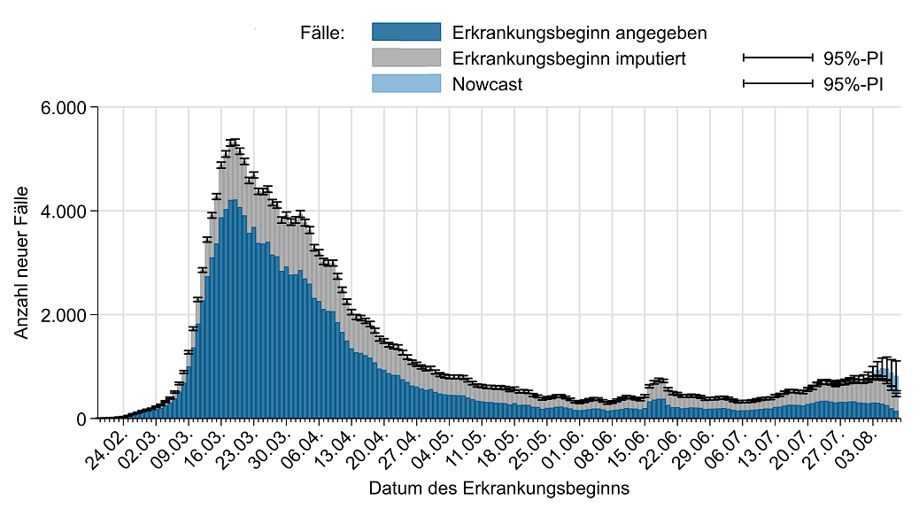
Nowcasting - Schätzung der Reproduktionszahl (R)
(aus dem Bericht an die Bundesländer vom 11.08.2020)
Notes:
„NC_AGsges_Range7_ma4.emf“
S:\Projekte\RKI_nCoV-Lage\2.Themen\2.1.Epidemiologie\Nowcasting\Do-Files\pics\Surveillance\
S:\Projekte\RKI_nCoV-Lage\3.Kommunikation\3.7.Lageberichte\2020-05-13\Nowcast
Aus Nowcasting Bericht für Bundesländer kopieren (Nowcasting_BL.docx)

Slide 5
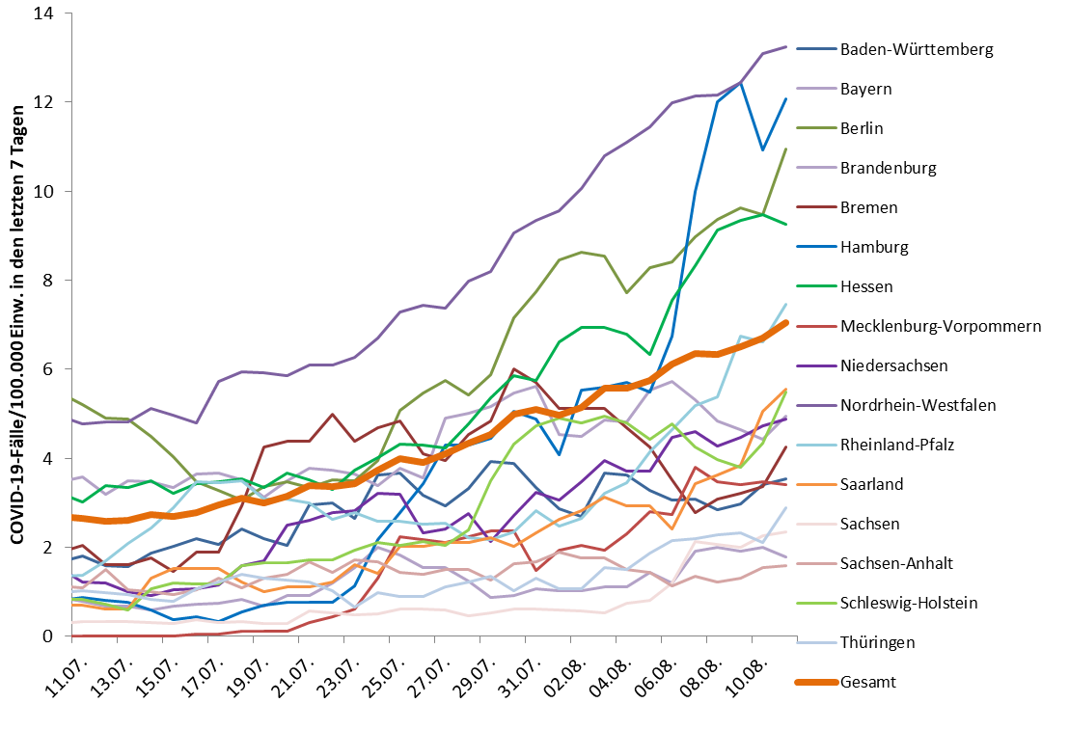
7-Tages-Inzidenz nach Meldedatum Bundesländer (Datenstand 12.08.2020 0:00 Uhr)
3.
2.
4.
1.
5.
Notes:
Datei Fallzahlen_kumulativ_Datum

Slide 6
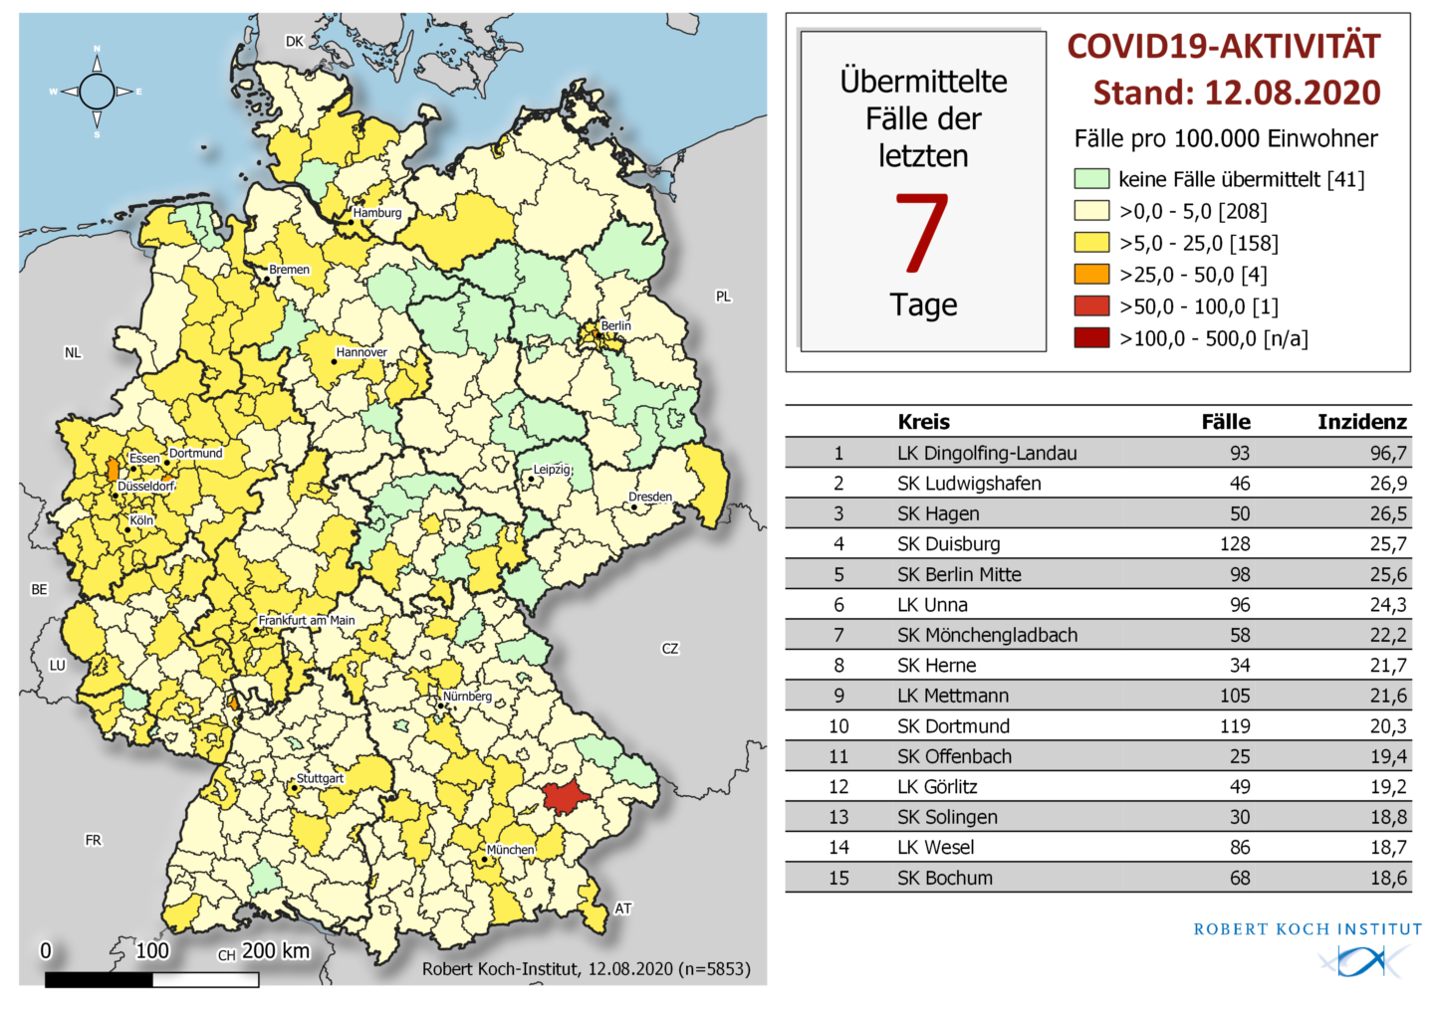
Geografische Verteilung in Deutschland: 7-Tage-Inzidenz
n = | 5.853
4 | LK mit 7-Tages-Inzidenz >25-50 Fälle/100.000 Einw.
1 | LK mit 7-Tages-Inzidenz >50-100 Fälle/100.000 Einw.
0 | LK mit 7-Tages-Inzidenz >100-500 Fälle/100.000 Einw.

Slide 7
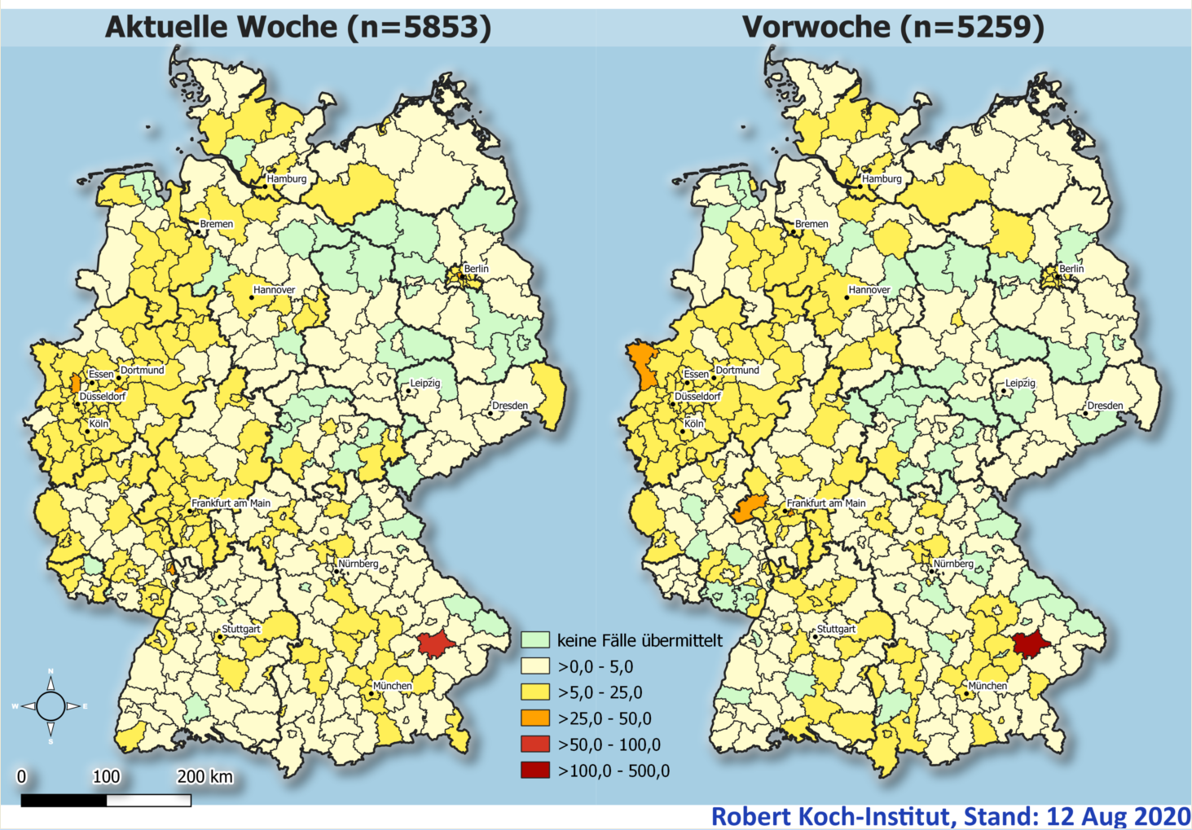
Wochenvergleich Aktuelle/Vorwoche (Stand 12.08.2020)
Notes:
Nur Mittwochs!
Ordner Karten

Slide 8
Landkreise mit den höchsten Fallzahlen in den letzten 7 Tagen
Fälle in den letzten 7 Tagen (TOP 15)
7-Tage-Inzidenz (TOP 15)
LK | Fälle | Inzidenz
SK Hamburg | 222 | 12,1
SK Duisburg | 128 | 25,7
SK München | 121 | 8,2
SK Dortmund | 119 | 20,3
SK Köln | 112 | 10,3
LK Mettmann | 105 | 21,6
SK Essen | 99 | 17,0
SK Düsseldorf | 98 | 15,8
SK Berlin Mitte | 98 | 25,6
LK Unna | 96 | 24,3
LK Dingolfing-Landau | 93 | 96,7
LK Wesel | 86 | 18,7
Region Hannover | 84 | 7,3
SK Frankfurt am Main | 76 | 10,1
SK Bochum | 68 | 18,6
LK | Fälle | Inzidenz
LK Dingolfing-Landau | 93 | 96,7
SK Ludwigshafen | 46 | 26,9
SK Hagen | 50 | 26,5
SK Duisburg | 128 | 25,7
SK Berlin Mitte | 98 | 25,6
LK Unna | 96 | 24,3
SK Mönchengladbach | 58 | 22,2
SK Herne | 34 | 21,7
LK Mettmann | 105 | 21,6
SK Dortmund | 119 | 20,3
SK Offenbach | 25 | 19,4
LK Görlitz | 49 | 19,2
SK Solingen | 30 | 18,8
LK Wesel | 86 | 18,7
SK Bochum | 68 | 18,6
Notes:
Fallzahlen Tabelle

Slide 9
Aktuelle Ausbrüche
Hamburg: Werft Blohm+Voss: Status 11.08.2020 (BMG-BMI-LB)
78 Infektionen verteilt auf ca. 12 Subunternehmen (davon 42 mit Wohnsitz in HH (Stand07.08.20), Arbeit in der Werft ruht bis auf Weiteres
12,4/100.000 7-Tages-Inzidenz, Anstieg v.a. aufgrund des Ausbruchs Blohm+voss sowie Reiserückkehrer (Stand 10.08.20)
LK Görlitz: Einrichtung für Menschen mit Behinderung: Status 08.08.2020 (Landratsamt, Presse)
In einem Wohnheim in Chemnitz wurden 30 Bewohner und 10 MA positiv getestet. Das Heim steht seit 05.08.2020 unter Quarantäne
LK Göppingen: Positive Fälle nach Abi-Feier in Kroatien: Status 08.08.2020 (Landratsamt, Presse)
9 Fälle aus dem Raum Donzdorf nach Abi-Reise nach Kroatien, bundesweit organsiert durch Hamburger Party-Reise-Veranstalter
LK Erlangen-Höchstadt: Geschehen in Zusammenhang mit Hochzeit, Status 08.08.2020 (Landratsamt, Presse)
Nach Hochzeit wohl im Bremer Raum sind 22 Bewohner des Kreises positiv getestet worden.
LK Oberallgäu, Behinderteneinrichtung, Status 06.08.2020 (Presse, BMG-BMI-LB)
16 Infektionen, Reihentestung von >800 Personen abgeschlossen, Testergebnisse stehen noch aus
Landkreis Dingolfing-Landau (BY) Status 10.08.2020 (Landratsamt, BMG-BMI-LB, Presse)
Insgesamt 415 Fälle aus den Mamminger Betrieben
Erntebetrieb: 249 Fälle (Stand 5.8.2020)
Konservenfabrik in Mammingen: 166 Fälle am Hauptstandort 7 /86 MA am Standort Simbach/83 MA in Eichendorf: keine Fälle (Stand 10.08.2020)
Vermutlich via Kontakte zwischen den MA aufgrund von unmittelbarer räumlicher Nähe der beiden Betriebe
24 weitere Betriebe im LK mit insgesamt ca. 4000 MA negativ getestet, Testungen von ca. 7.000 Bürger im LK: 1 positives Testergebnis bei einem Reiserückkehrer
SK Offenbach, Status 06.08.2020 (Presse)
15 Infektionen nach Busreise niederländische Käsefabrik
Stadt hat Maßnahmen verschärft, z.B. private Menschenansammmlungen in der Öffentlichkeit verboten
LK Vechta, Status 06.08.2020 (Presse)
Viele Fälle in der Stadt Lohne, aber keine konkreten Aussagen warum (Wiesenhof Nachwirkung?)

Slide 10
Aktuelle Ausbrüche
SK Augsburg, Wohnanlage, Status 05.08.2020 (LGL)
12 Infektionen in Wohnanlage/ Hausverwaltung/ Taufgesellschaft unter befreundeten Familien mit rumänischer Abstammung
2 Personen symptomatisch, Reihentestung von 35 Personen geplant (möglicherweise schon durchgeführt, keine Info)
Ein Fall vor kurzem erst aus Rumänien eingereist
LK Recklinghausen, Status 05.08.2020 (Kreisverwaltung, Presse)
Fallanstieg möglicherweise im Kontext mit einem Altenheim in Castrop-Rauxel, das Heim steht unter Quarantäne
SK Münster, Status 05.08.2020 (Kreis- und Stadtverwaltung, Presse)
Reiserückkehrer erzeugen Fallanstieg
SK Herne, Status 05.08.2020 (Stadtverwaltung)
49 aktive Fälle, laut Mitteilung der Stadt sind die neuen Fälle u. a. auf eine 6-köpfige Familie, die als Reiserückkehrer aus dem Kosovo kamen, zurückzuführen. Mehrere Fälle sind zudem Personen zuzuordnen, die untereinander in engem sozialen Kontakt standen. Dazu kommt eine geringe Zahl an Einzelfällen.
SK Wiesbaden (direkt benachbart zu Rheingau-Taunus-Kreis), Status 05.08.2020 (Stadtverwaltung, Presse)
Private Feier in Wiesbaden mit mind. 100 Teilnehmern, genaue Anzahl an Infektionen unklar, Angaben gehen stark auseinander
KoNa schwierig, da einige Gäste bereits ihren Urlaub angetreten haben
LK Günzburg, Status 04.08.2020 (LGL)
Internat/Schule, 10 Schüler und 2 Angehörige aus 3 verschiedenen Klassen und mehreren LK pos. Getestet (alle Kontaktpersonen des Indexpatienten)
LK Düren, Status 11.08.2020 (BMI-BMG-LB)
zurzeit 88 aktive Fälle im LK Düren, die Hälfte davon Reiserückkehrer
22 Erntehelfer auf einem Obsthof infiziert
BL übergreifend, Sprachschulrückkehrer Malta, Status 11.08.2020 (LUA, LGL)
mind. 5 Fälle aus verschiedenen europäischen Ländern und Bundesländern in Zusammenhang mit Sprachschulen in Malta gemeldet
LK Wesel, Kintertageseinrichtung, Status 11.08.2020
in 10 von 13 Kommunen insg. 45 Neuinfektionen, 60 Kinder einer KiTa in Kamp-Lintfort in häuslicher Quarantäne, 1 Erzieherin pos. getestet

Slide 11
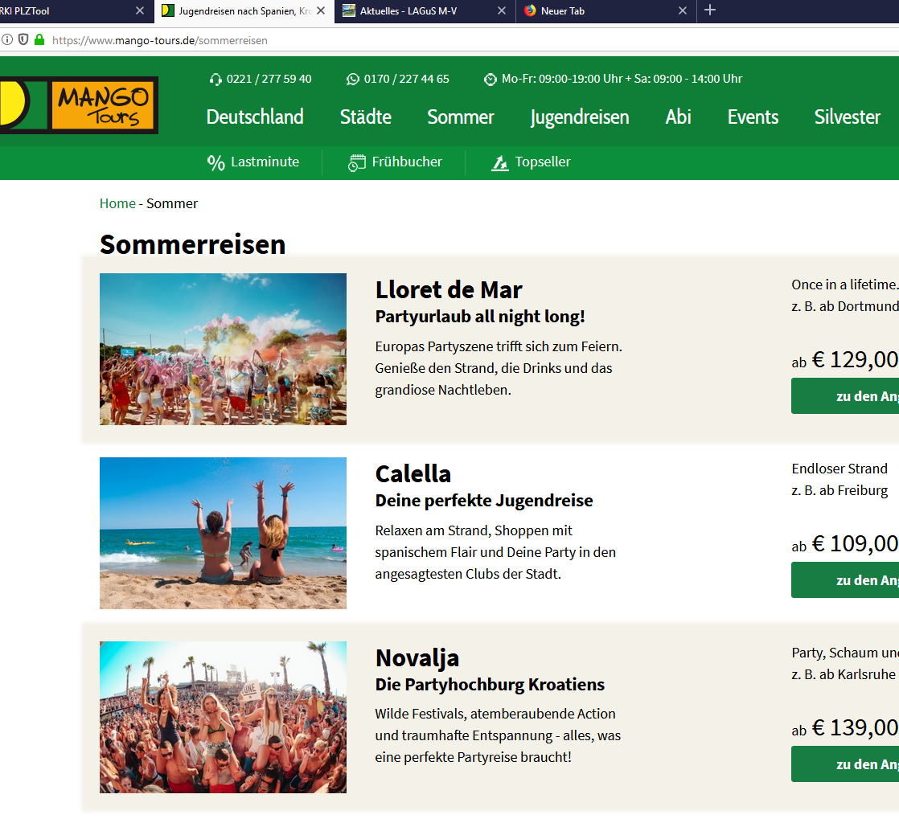
Exemplarisch, zwei weitere Ausbruchs- und Fallhäufungsgeschehen in unterschiedlichen Settings
Party-Busreisen (Stand 06.08.)
Bislang 13 Fälle aus einer Party-Busreise mit 31 Passagieren, berichtet durch LK Hameln
Das Busunternehmen MANGO Tours (Sitz in Köln) wirbt im Internet mit Partyreisen & Jugendreisen (https://www.mango-tours.de/sommerreisen). Die Fahrten finden mehrmals in der Woche statt.
Der Bus fuhr am 1.8.2020 in Novalja (Kroatien) ab, mit Zwischenhalten nach Frankfurt/Main.
Keine Maskenpflicht
Trauerkundgebung in einer muslimischen Gemeinde (Stand 07.08.)
IP kehrte aus der Türkei zurück, pos. Test 31.07. in DE, Besuch der Trauerkundgebung (150-200 Teilnehmer) am 01.08.
10 Infektionen nachgewiesen, auch 3 Lehrkräfte einer Schule, Schule bis zum 12.08. geschlossen, 55 Lehrer das 2. Mal getestet, 205 Schüler in Quarantäne
Teilnehmer kamen und kommen weiterhin aus anderen LK nach Ludwigslust-Parchim
Angehörige wollen auch für die Beisetzung in die Türkei reisen
Kommunikation sehr schwierig, und durch das betroffen Sein mehrerer Landkreise unübersichtlich.

Slide 12
Ausbrüche (Stand: 05.08.2020, 0:00Uhr)
Setting | AnzahlAusbrüche | AnzahlFälle
Privater Haushalt | 4018 | 13839
-nicht erhoben- | 718 | 4317
Alten-/Pflegeheim | 696 | 13828
Arbeitsplatz -- allgemein -- | 392 | 6998
Krankenhaus | 359 | 4770
-andere/sonstige- | 249 | 1371
Freizeit -- allgemein -- | 203 | 2193
Flüchtlings-, Asylbewerberheim | 200 | 4235
Wohnstätten -- allgemein -- | 177 | 967
Hotel, Pension, Herberge | 172 | 662
Ambulante Behandlungseinrichtung, Praxis | 119 | 754
Betreuungseinrichtung -- allgemein -- | 89 | 1388
verstreut -- allgemein -- | 80 | 894
Reha-Einrichtung | 71 | 1063
Med. Behandlungseinrichtung -- allgemein -- | 51 | 488
Verein, oder ähnliches | 41 | 534
Kindergarten, Hort | 39 | 229
Seniorentagesstätte | 37 | 662
Restaurant, Gaststätte | 36 | 351
Schule | 32 | 176
-nicht ermittelbar- | 24 | 94
Bus | 17 | 74
Wohnheim (Kinder-, Jugend-, Studierenden-) | 17 | 139
Übernachtung -- allgemein -- | 14 | 43
Kreuzfahrtschiff | 12 | 40
Ausbildungsstätte -- allgemein -- | 5 | 46
Flugzeug | 5 | 16
Speisestätte -- allgemein -- | 4 | 25
Justizvollzugsanstalt | 4 | 24
Picknick | 2 | 12
Verkehrsmittel -- allgemein -- | 2 | 18
Universität | 1 | 4
Zeltplatz, Wald | 1 | 2
Imbiss | 1 | 3
Fähre | 1 | 2
Kaserne | 1 | 3

Slide 13
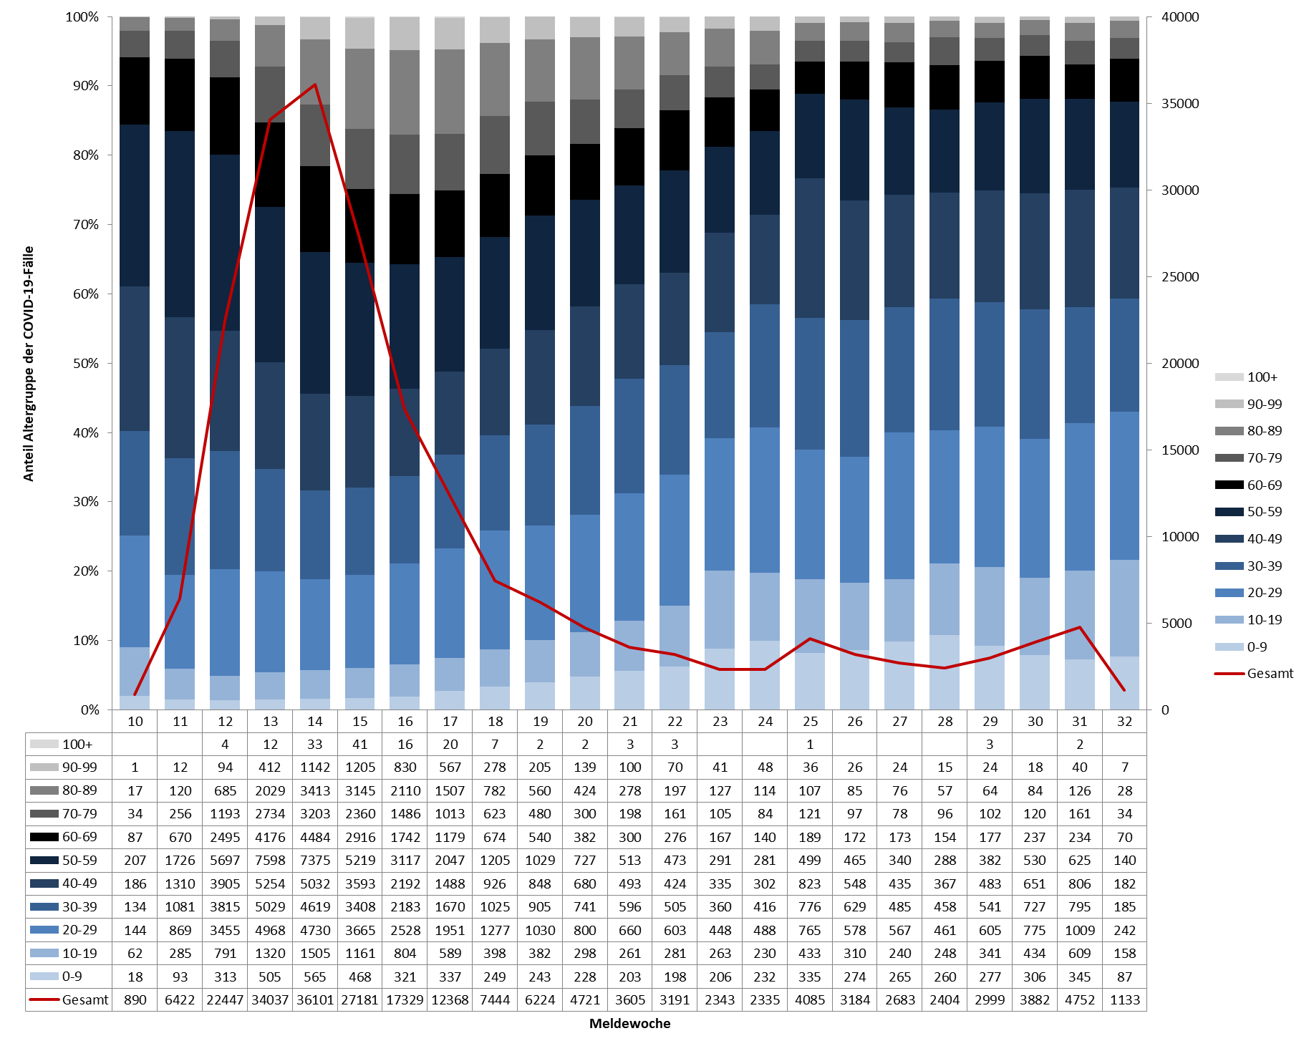
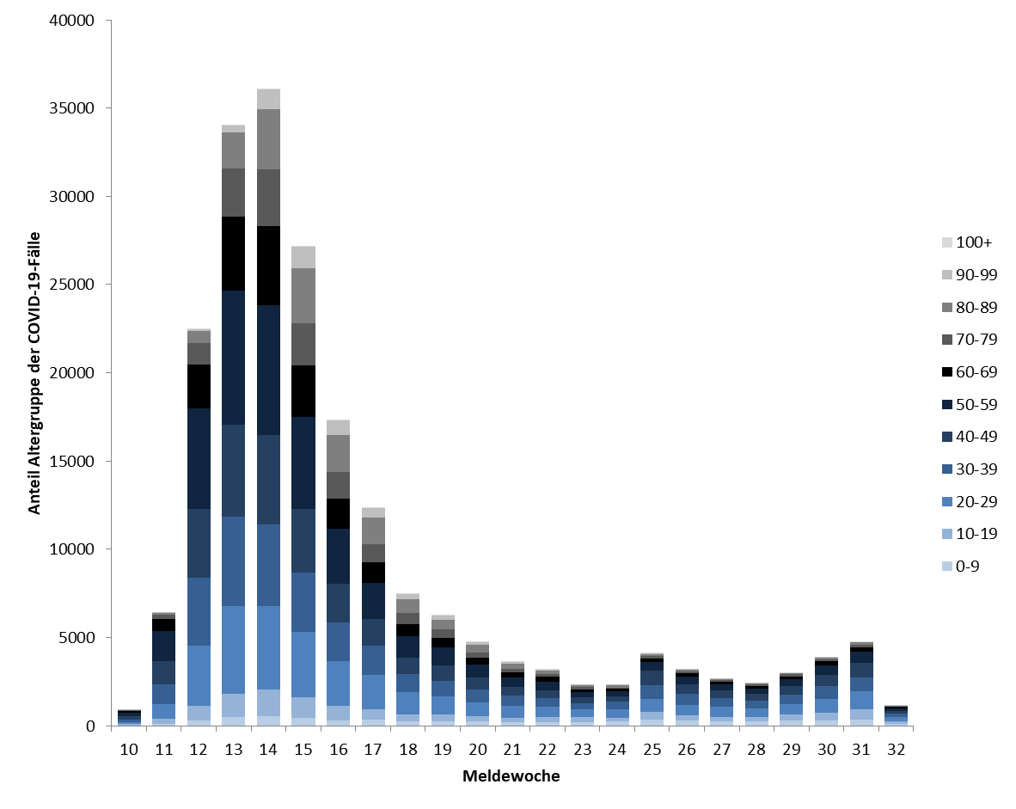
Altersverteilung nach Meldewoche: Gesamtfälle
(Datenstand: 05.08.2020. 00:00)
Anzahl Gesamtfälle m. Angaben | 205.891
Notes:
Extra Folie nur Mittwochs
Quelle: Ordner des aktuellen Lageberichts S:\Projekte\RKI_nCoV-Lage\3.Kommunikation\3.7.Lageberichte
Reiter AG10-Meldewoche
Anzahl Gesamtfälle mit Angaben = Summe aus den Fallzahlen der dargestellten Meldewochen summieren (ohne unbekannt)

Slide 14
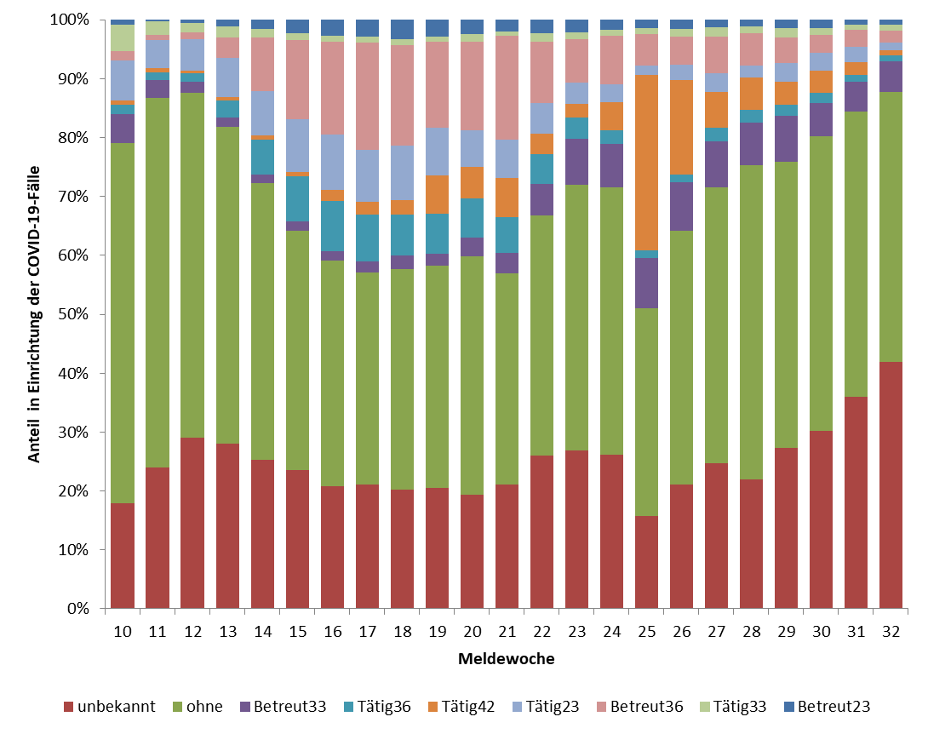
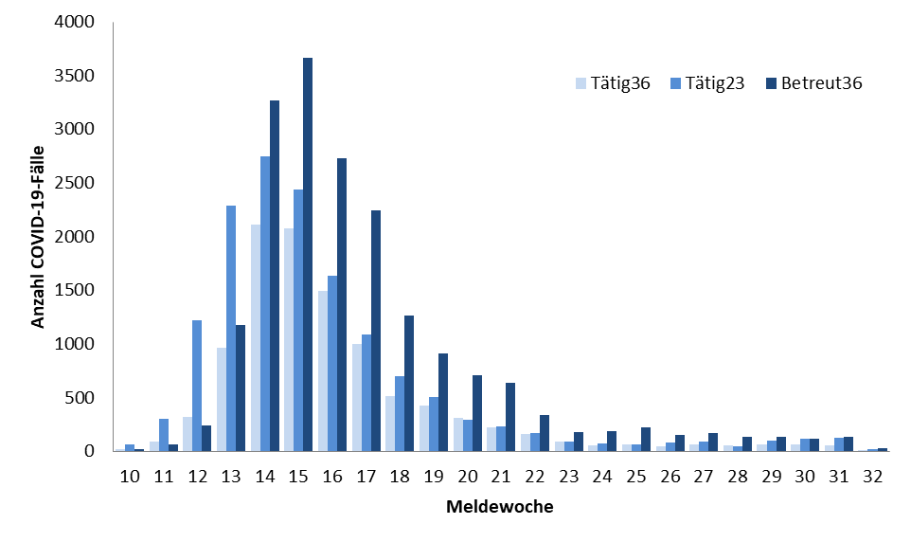
Übermittelte Fälle nach Tätigkeit oder Betreuung in Einrichtungen nach Meldewoche; (Datenstand: 05.08.2020. 00:00)
Notes:
Extra Folie nur Mittwochs
Tabellenblatt Einrichtungen Graphik

Slide 15
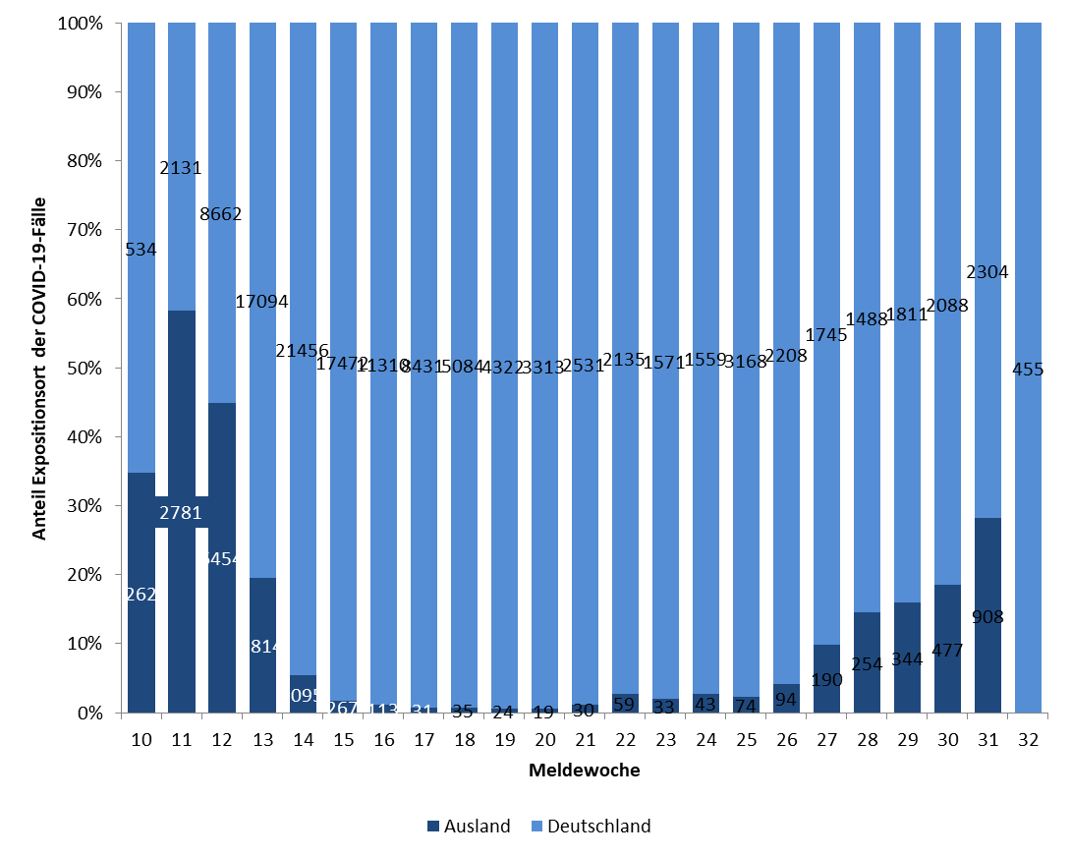
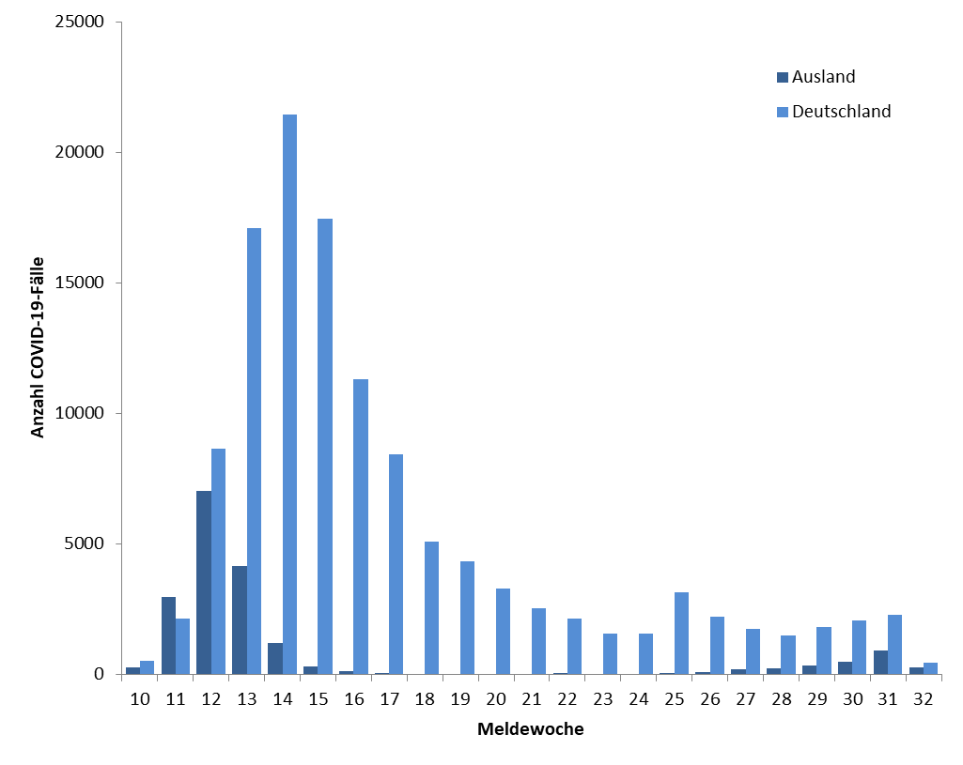
Übermittelte COVID-19-Fälle nach Expositionsort
(Datenstand: 05.08.2020, 0:00 Uhr)
Notes:
Extra Folie nur Mittwochs
Tabellenblatt: Expo Meldewoche
----------
Datenquelle: Covid19_Liste, Datenblätter: Expositionsort - Wichtig: vor der nächsten Filterung den vorherigen Filter entfernen!
Expositionsland: 1. Ebene (ohne Deutschland)
Häufig genannte Regionen: 2. Ebene; nach Land filtern

Slide 16
Häufigste Expositionsländer im Ausland aus den Meldewochen 28 bis 31, 2020 (Datenstand 04.08.2020)
Notes:
Nur Mittwochs mit Daten aus Cube vom Dienstag oder Lagebericht vom Dienstag

Slide 17
Fälle mit Angaben Epidemiologie

Slide 18
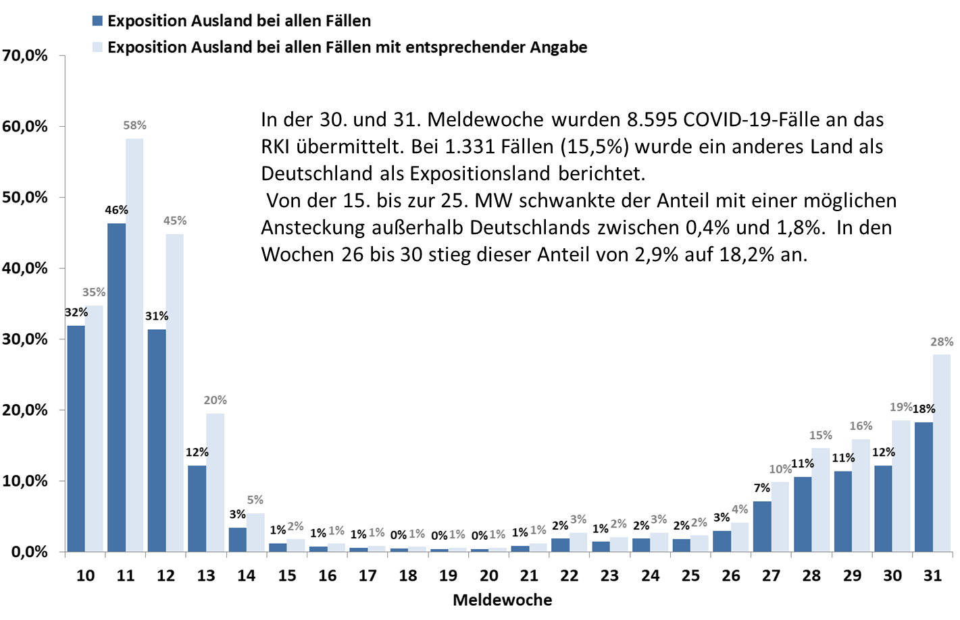
Anteil COVID-19-Fälle mit Expositionsort im Ausland, nach Meldewoche, Stand 04.08.2020, 0:00 Uhr
Notes:
Hier sind tatsächlich nur die Fälle mit mind. einem ausländischem Expositionsland in die Berechnung eingeflossen. In den Folgefolien sind es immer die Nennungen bezogen auf die Fallzahlen. Der Fehler ist minimal.

Slide 19
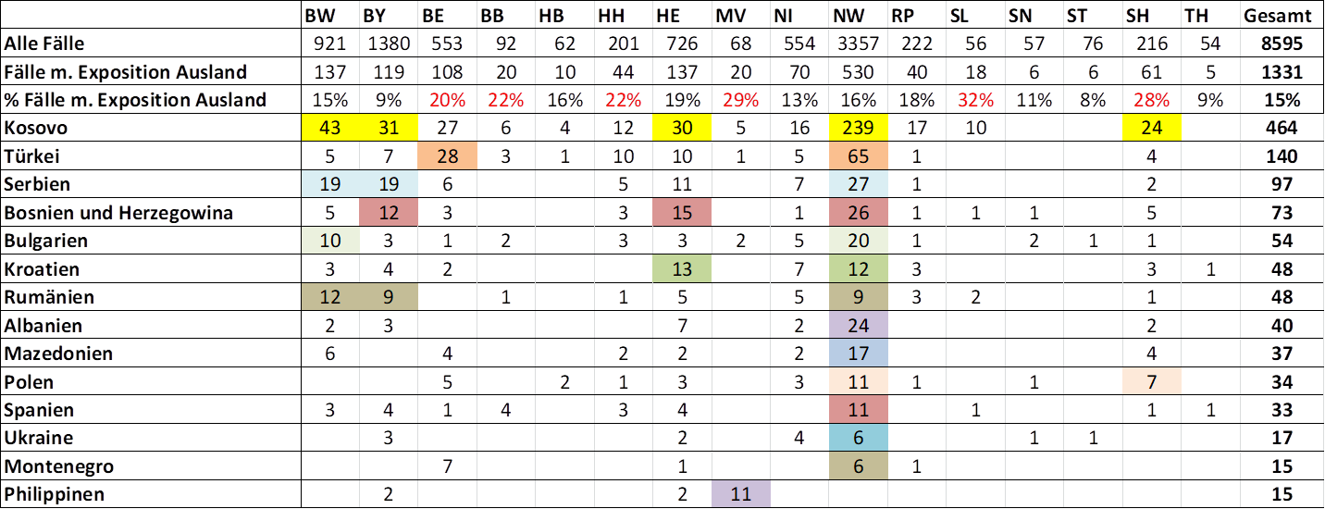
Häufigste Expositionsländer der in den Meldewochen 29 und 30 übermittelten COVID-19-Fälle nach Bundesland, Stand 04.08.2020, 0:00 Uhr
Fälle mit Exposition in
  Balkanstaaten bes. häufig in BW, BY, NW, HE und SH
  Türkei bes. häufig in NW
  Niederlande bes. häufig in Anrainer-BL NW und BW
  Rumänien und Kasachstan bes. Häufig in BY
  Philippinen bes. häufig in MV (Kreuzfahrtschiff)
Anteil Fälle mit Exposition im Ausland bes. hoch in
  BB, MV, SL und SH

Slide 20
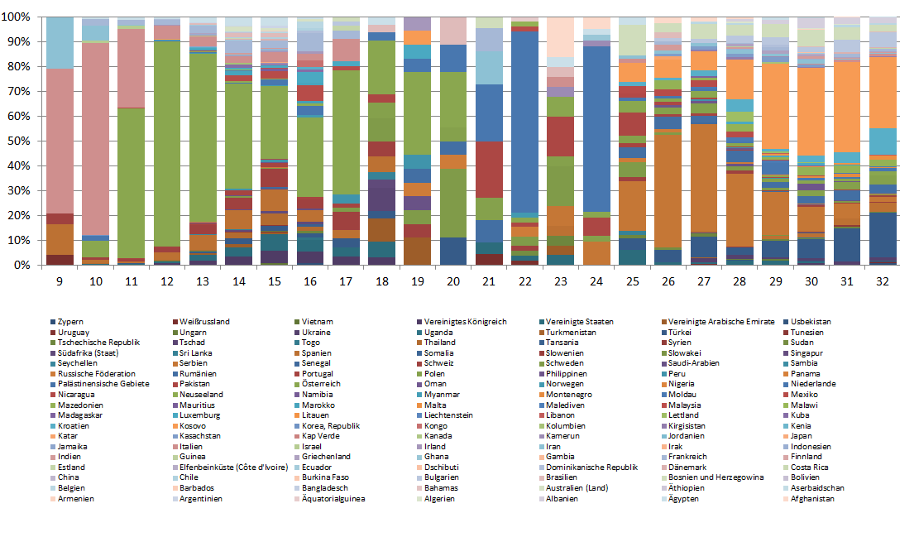
Internationale Expositionsorte (Datenstand 09.08.2020)

Slide 21
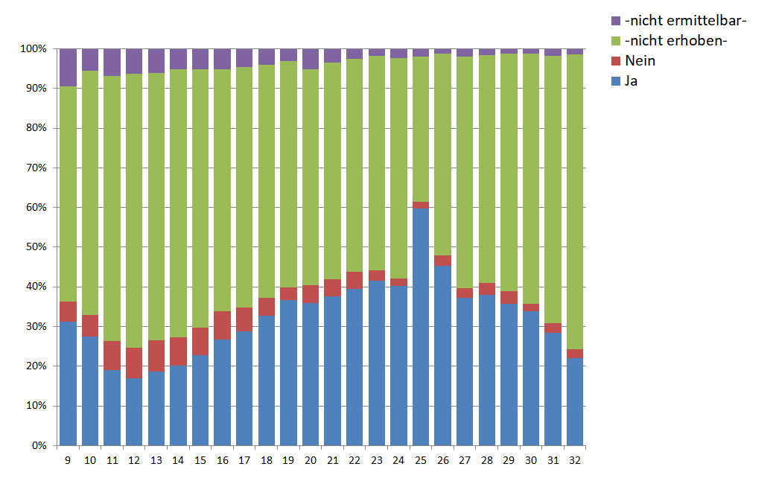
Anteil Kontakt zu bestätigtem Fall, Datenstand 09.08.2020, n=

Slide 22
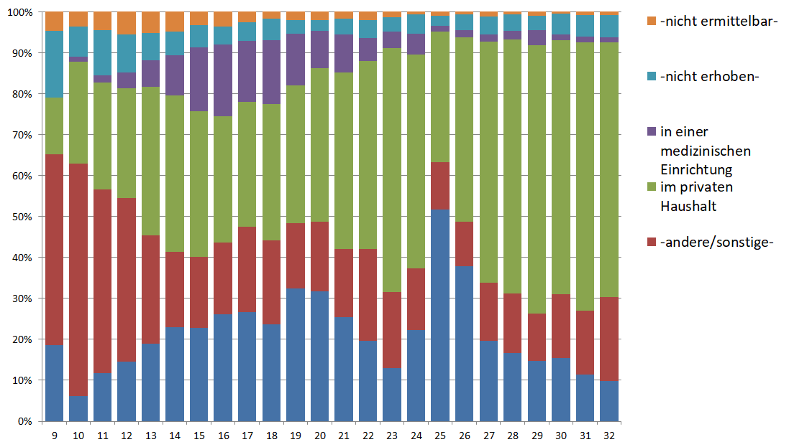
Wo hat der direkte Kontakt stattgefunden? (9.8.2020; N= 54.821 Fälle)

Slide 23
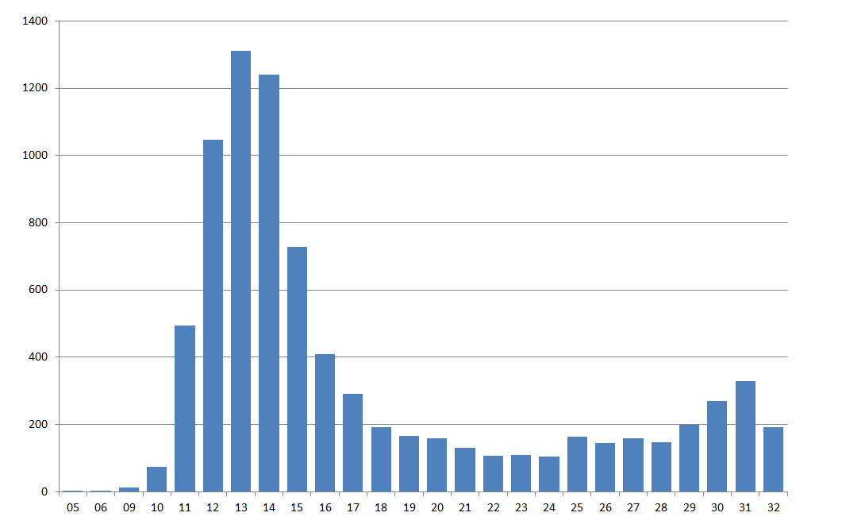
Anzahl angelegter Ausbrüche pro Meldewoche (9.8.2020, n=8.184 Ausbrüche)

Slide 24
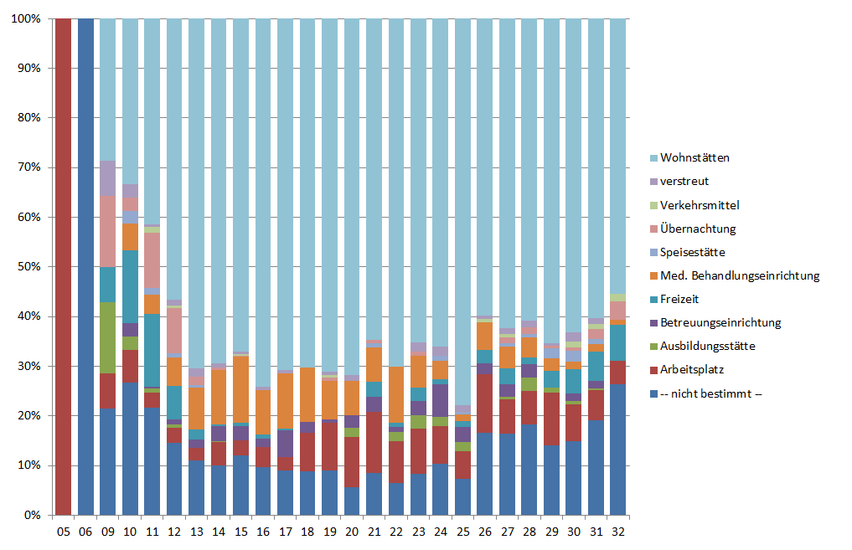
Wo haben die Ausbrüche stattgefunden? (9.8.2020, n= 8.184 Ausbrüche)

Slide 25
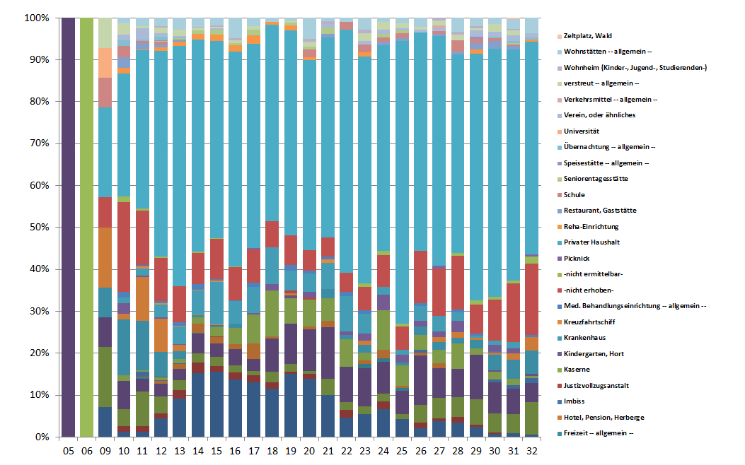
Welche Settings genauer? (N= 8.1.84 Ausbrüche)

Slide 26
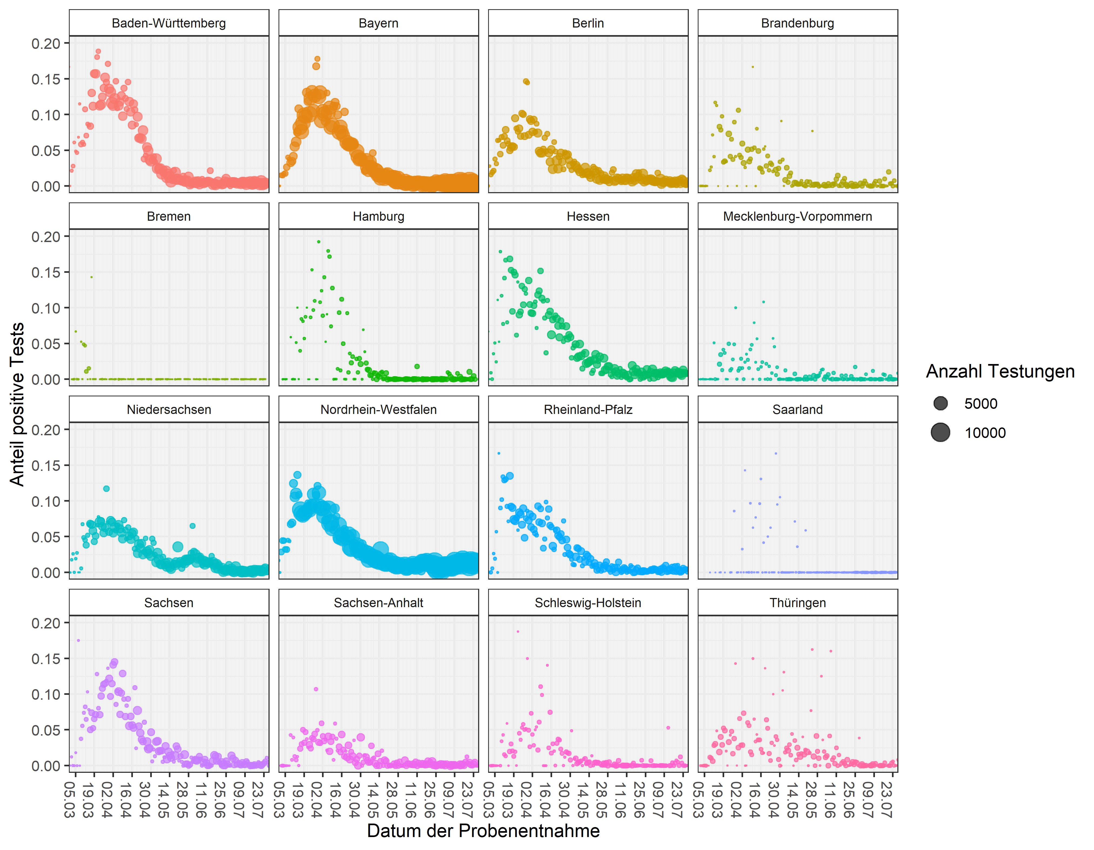
Anteil der positiven Tests nach Bundesland (Stand 28.07.2020)

Slide 27
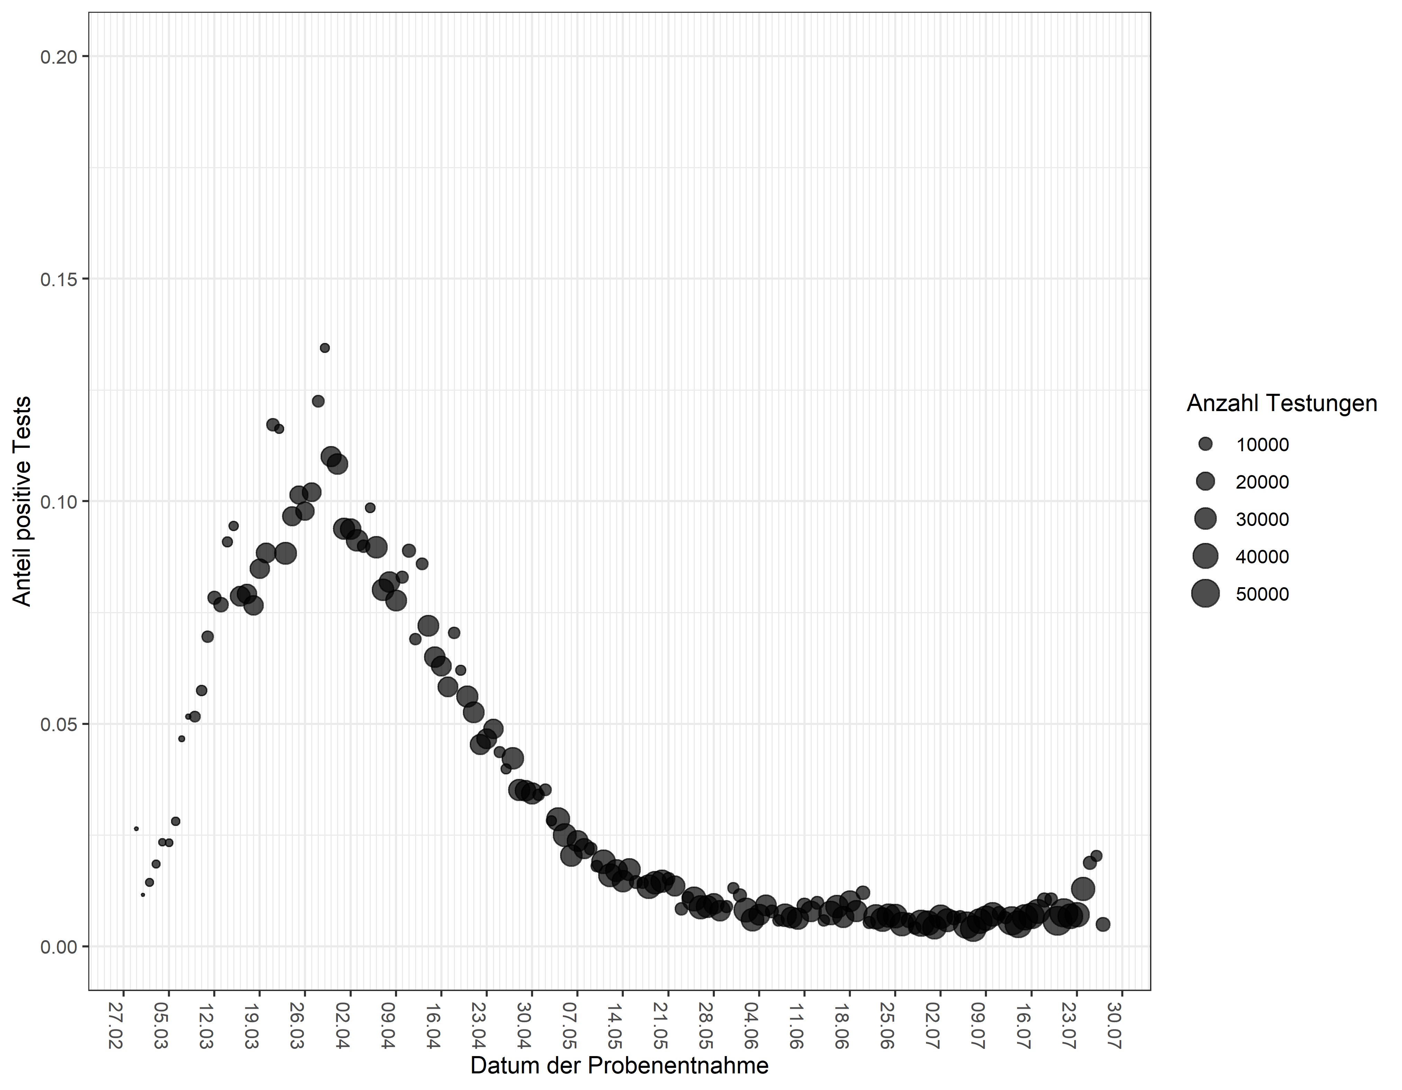
Anteil der positiven Tests, bundesweit (Stand 28.07.2020)

Slide 28
Anzahl Labortestungen (Datenstand 28.07.2020)
KW* 2020 | Anzahl Testungen | Positiv getestet | Positiven- rate (%) | Anzahl übermittelnde Labore
Bis einschließlich KW 10 | 124.716 | 3.892 | 3,1 | 90
KW 11 | 127.457 | 7.582 | 5,9 | 114
KW 12 | 348.619 | 23.820 | 6,8 | 152
KW 13 | 361.515 | 31.414 | 8,7 | 151
KW 14 | 408.348 | 36.885 | 9,0 | 154
KW 15 | 380.197 | 30.791 | 8,1 | 164
KW 16 | 331.902 | 22.082 | 6,7 | 168
KW 17 | 363.890 | 18.083 | 5,0 | 178
KW 18 | 326.788 | 12.608 | 3,9 | 175
KW 19 | 403.875 | 10.755 | 2,7 | 182
KW 20 | 432.666 | 7.233 | 1,7 | 183
KW 21 | 353.467 | 5.218 | 1,5 | 179
KW 22 | 405.269 | 4.310 | 1,1 | 178
KW 23 | 340.986 | 3.208 | 0,9 | 176
KW 24 | 326.645 | 2.816 | 0,9 | 172
KW 25 | 387.249 | 5.307 | 1,4 | 174
KW 26 | 466.743 | 3.673 | 0,8 | 179
KW 27 | 505.518 | 3.080 | 0,6 | 150
KW 28 | 509.398 | 2.989 | 0,6 | 177
KW 29 | 537.334 | 3.480 | 0,6 | 173
KW 30 | 563.553 | 4.364 | 0,8 | 171
Summe | 8.006.135 | 243.590
KW*, für die die Angabe prognostisch erfolgt ist: | Anzahl übermit-telnde Labore | Testkapazität pro Tag | Neu ab KW15: wöchentliche Kapazität anhand von Wochenarbeitstagen
KW11 | 28 | 7.115 | -
KW12 | 93 | 31.010 | -
KW13 | 111 | 64.725 | -
KW14 | 113 | 103.515 | -
KW15 | 132 | 116.655 | -
KW16 | 112 | 123.304 | 730.156
KW17 | 126 | 136.064 | 818.426
KW18 | 133 | 141.815 | 860.494
KW19 | 137 | 153.698 | 964.962
KW20 | 134 | 157.150 | 1.038.223
KW21 | 136 | 159.418 | 1.050.676
KW22 | 143 | 156.824 | 1.017.179
KW23 | 137 | 161.911 | 1.083.345
KW24 | 139 | 168.748 | 1.092.448
KW25 | 138 | 166.445 | 1.099.355
KW26 | 137 | 169.473 | 1.112.075
KW 27 | 137 | 169.501 | 1.118.354
KW 28 | 145 | 176.898 | 1.174.960
KW 29 | 146 | 176.046 | 1.178.008
KW 30 | 145 | 177.687 | 1.182.599
KW 31 | 145 | 180.539 | 1.203.852
In KW 30 gaben 22 Labore einen Rückstau von insgesamt 2.256 abzuarbeitenden Proben an. 22 Labore nannten Lieferschwierigkeiten für Reagenzien.
Notes:
Mittwochs im Lagebericht, alternativ Freitags

Slide 29
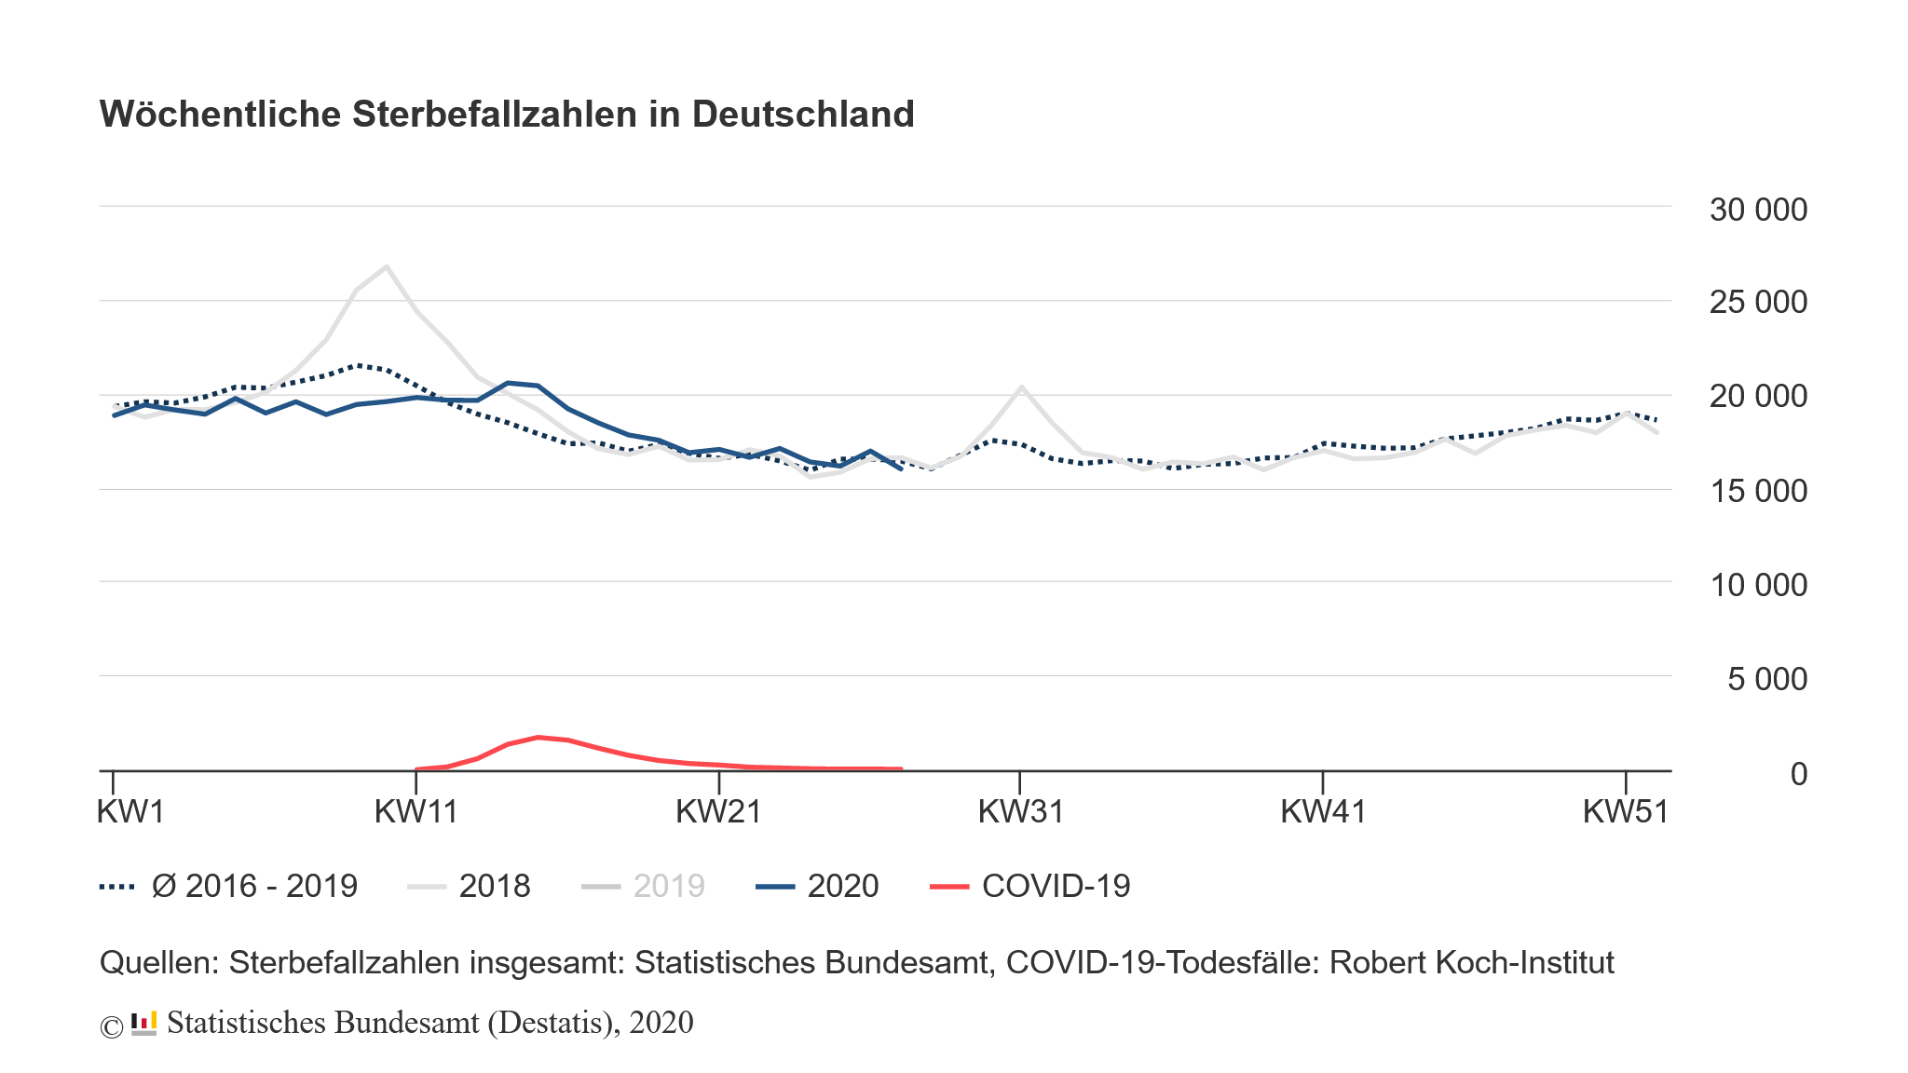
Wöchentliche Sterbefallzahlen in Deutschland (destatis 31.07.2020)
Daten bis einschl. KW 27
Phase der zeitweisen Übersterblichkeit scheint beendet
KW26: 16.020 Todesfälle (- 950 zur Vorwoche), ca. 2,6% unter dem Durchschnitt der Vorjahre 2016-19 (Nachmeldungen aber noch möglich)
Notes:
Nur Freitags https://www.destatis.de/DE/Themen/Querschnitt/Corona/Gesellschaft/bevoelkerung-sterbefaelle.html

